Slide 1
Unidad 2.3.EL CIRCUITO HIDRÁULICO I. TUBOS Y EL LÍQUIDO DE TRANSFERENCIA DE CALOR
Bloque 2: Sistemas de energía solar térmica para viviendas unifamiliares

Slide 2
Objetivos de la unidad
Al final de esta unidad serás capaz de:
Definir las tuberías en el contexto de la instalación de los sistemas de calentamiento solar de agua.
Resumir las consideraciones comunes o más generales sobre los trabajos de tuberías para la energía solar térmica.
Comparar sistemas prototípicos ACS solar a pequeña escala, como los instalados en casas unifamiliares, identificando las particularidades de sus circuitos hidráulicos y tuberías asociadas.
Identificar los materiales más comunes utilizados en las tuberías de los sistemas ACS solar, justificarlos e indicar sus características distintivas.
Analizar algunas técnicas y procedimientos utilizados en la instalación y puesta en marcha de sistemas ACS solar, centrados en pruebas de circuitos o tuberías.
Notes:
Guidelines for the Trainer
This .ppt file is a template to be used from VET providers in order for them to prepare the training material.
We suggest 30 up to 40 .ppt slides for one (1) hour of the training program.
There are 3 predefined slides to be filled in by you, entitled “Module Objectives”, “Conclusion”, “End of module”.
Material should be sent in editable format.
Suggested font: Arial
Required font size: 16
Suggested line spacing: 1,5
ppt/pptx file should have a clear structure and defined units and unique slide titles
ppt/pptx slide contents should not exceed the predefined margins
Images, diagrams etc should be accompanied with a description
If you want to include comprehension questions (multiple choice, multiple responses, true/false, matching etc.) to enhance users’ understanding of the theory, you should embody them in the ppt/pptx file.
Questions that will be used for self assessment and final assessment quizzes should follow a predefined format that will be sent from SQLearn in an .xls file

Slide 3
Contenido
En esta unidad usted cubrirá los siguientes contenidos :
CONSIDERACIONES SOBRE TUBERÍAS PARA ENERGÍA SOLAR TÉRMICA.
Instalación de tuberías.
Aspectos comunes.
Control de sobrecalentamiento. Temperatura de estancamiento.
Control de sobrecalentamiento. Expansión de tuberías y vertederos de calor.
Protección anticongelante. Glicol.
Variedad de sistemas ACS solar instalados en las casas.
MATERIALES USADOS
Tubos y accesorios de cobre para energía solar térmica.
Tubos y accesorios de acero inoxidable para energía solar térmica.
Materiales aislantes para la energía solar térmica.
Materiales de soldadura para la unión de tubos de cobre.
TUBERÍAS Y ENSAYOS DE TUBERÍAS EN LA ENERGÍA SOLAR TÉRMICA
Técnicas de trabajo con tubería de cobre.
Métodos de prueba de tuberías y puesta en marcha del sistema.

Slide 4
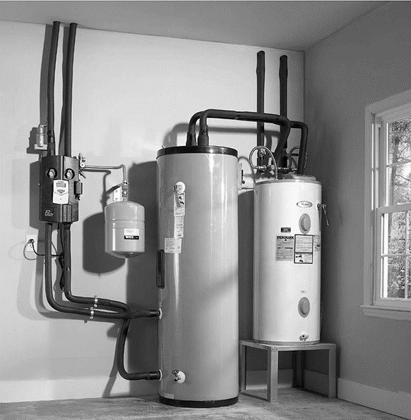
1. Consideraciones sobre tuberías para energía solar térmica
Instalación de tuberías
DEFINICION.
Es la construcción de todos los circuitos hidráulicos que componen un sistema solar térmico.
ALCANCE Y CONTEXTO DEL TRABAJO.
Técnicamente, los trabajos de canalización solar consisten en :
Planificación. Decidir la disposición física de las tuberías del circuito solar y otros circuitos.
Instalación. Preparación e instalación de tuberías, accesorios y válvulas e integración de otros componentes mecánicos. Puede incluir obras de albañilería y terminación (tubos aislantes, penetraciones de sellado, fijación, etc.).
Comprobación. Revisar y eventualmente revisar los circuitos o partes para evitar fugas de fluido.
En todos los casos, los trabajos de canalización se desarrollan en el marco de proyectos específicos (o mantenimiento de sistemas) y están sujetos tanto a condiciones generales como, a veces, a condiciones muy específicas.

Slide 5
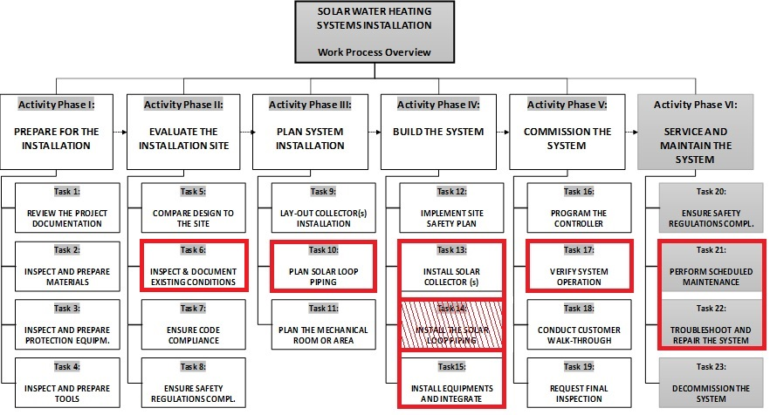
1. Consideraciones sobre tuberías para energía solar térmica
En el contexto del proyecto, se espera que la tubería solar sea :
Hecho por instaladores certificados.
Planificado en base a la inspección del sitio.
Instalado según especificaciones (fabricantes o ingeniería de sistemas).
Instalado de acuerdo a las normativas de fontanería.
Probado y mantenido regularmente.
Instalación de tuberías.

Slide 6
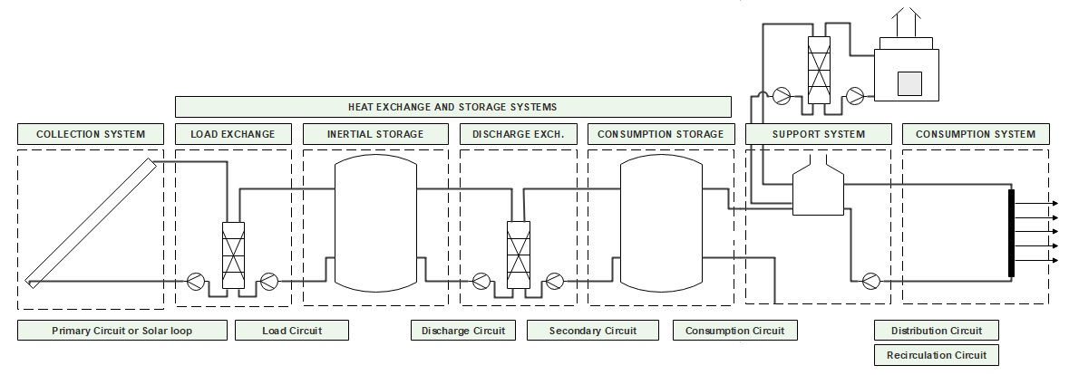
1. Consideraciones sobre tuberías para energía solar térmica
Instalación de tuberías
SECONDARY CIRCUIT
CIRCUITO PRIMARIO
CIRCUITO(s) INTERMEDIO(s)
CIRCUITOS HIDRÁULICOS. Los sistemas solares térmicos de pequeña escala, como los ACS Solar, están compuestos por :
Un circuito primario (o circuito solar). Es el circuito de generación de calor, incluyendo los colectores solares.
Un circuito secundario (o de consumo). Es el circuito en el que se extrae el agua caliente para su uso.
Circuito(s) Intermediario(s). Entre Primaria y Secundaria. Depende del diseño del sistema de almacenamiento (uno o dos tanques) y de la calefacción de apoyo utilizada. Básicamente, capta la energía transferida desde el circuito solar para ser almacenada y gestionada antes de los usos finales previstos.

Slide 7
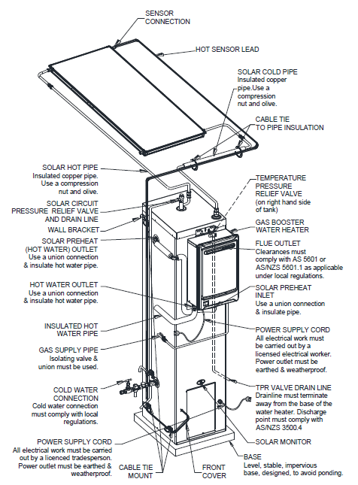
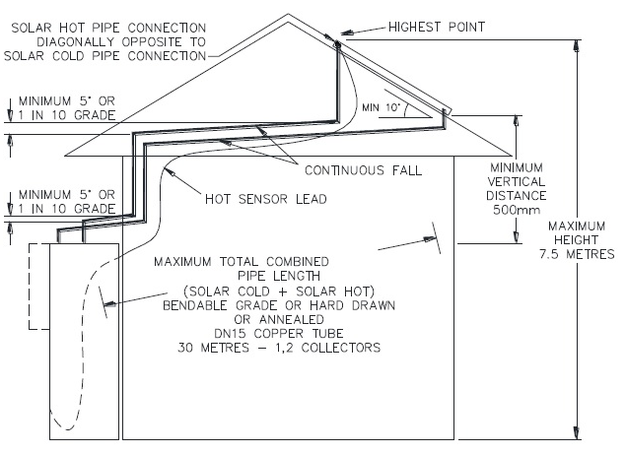
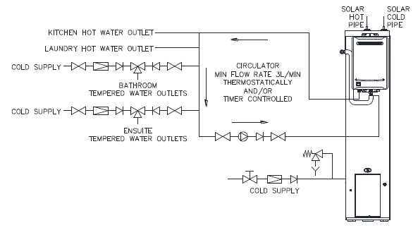
1. Consideraciones sobre tuberías para energía solar térmica
Instalación de tuberías.
EJEMPLO
LA EXPERIENCIA DEL FONTANERO CUENTA.
Muchos tipos diferentes de sistemas solares y modelos comerciales ( kits) con requisitos de fontanería.
Muchas soluciones calculadas posibles (sistemas de ingeniería).
El conocimiento y la experiencia acumulados del fontanero pueden marcar la diferencia en la eficiencia y los costos de trabajo de ACS solar.

Slide 8
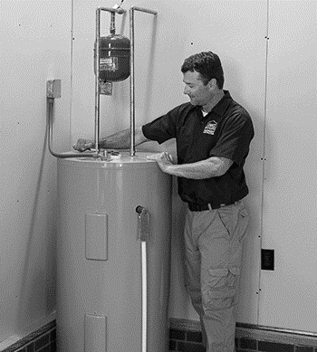
1. Consideraciones sobre tuberías para energía solar térmica
Aspectos comunes.
Las referencias básicas para la fontanería son :
Diagramas de fontanería del sistema para Kits de ACS.
Diseños específicos de tuberías para sistemas ACS solar calculados.
Disposiciones de tuberías que se adaptan al lugar de instalación.
Todos los trabajos de tuberías para la energía solar deben ser
compatibles con :
Requisitos de las normas locales para el servicio de agua potable.
Requisitos de las normas locales para el servicio de agua caliente
o térmica (incluyendo fuentes renovables como la energía solar).
Otras normas, si procede: eléctricos, de gas, etc.
Todas las tuberías para la energía solar deben cumplir los siguientes
requisitos :
Soportan todo el rango de temperaturas de trabajo
y presiones del sistema.
Evite, o resista, la corrosión causada por los líquidos,
corrosión galvánica (uniones metálicas) y deterioro del aislamiento por la luz solar (UV) y otros.
Maximizar la contribución al rendimiento y protección del sistema mediante el tipo y tamaño de tubería adecuados, la disposición física, el aislamiento de los tubos y las protecciones (ctrl. de congelación y sobrecalentamiento).
Contribuir a facilitar la instalación y el mantenimiento y a reducir los costes.

Slide 9
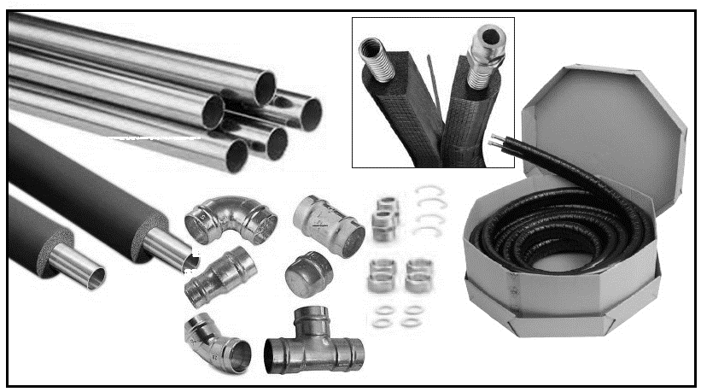
1. Consideraciones sobre tuberías para energía solar térmica
Aspectos comunes.
Para soportar las (relativamente) altas temperaturas y presiones en el sistema solar térmico :
Se utilizan tubos metálicos. Cobre, acero inoxidable.
Conexiones de tuberías hechas por compresión, roscado o soldadura fuerte usando una soldadura de alta temperatura.
Válvulas y otros materiales debidamente clasificados.
Se desaconsejan las tuberías de plástico, cuando no estén prohibidas, así como las soldaduras de baja temperatura.
Para minimizar la corrosión y otros deterioros :
Se utiliza cobre y acero inoxidable. Sin tubos de plástico.
Los tubos de acero galvanizado están prohibidos porque son atacados por el glicol y las aguas de bajo pH.
Se utilizan válvulas de bronce o latón.
Recubrimiento de pintura, cinta adhesiva o chaquetas para proteger el aislamiento de los rayos UV y otros (tubería subterránea).
Para maximizar el rendimiento del sistema: La elección correcta de los diámetros de las tuberías, la disposición óptima de las mismas (tiradas cortas, etc.) y los materiales aislantes adecuados (capaces de resistir también las altas temperaturas) son utilizados.
Para maximizar la instalación y el mantenimiento: Racores rápidos y tubos de acero corrugado extraíbles, accesorios específicos (o universales/estándar): sistemas de soporte de tubos, soluciones de tapajuntas de tubos, etc.

Slide 10
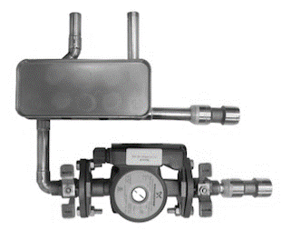
1. Consideraciones sobre tuberías para energía solar térmica
Aspectos comunes
Colectores de fontanería :
Con uno o dos paneles, los tubos de cobre y los accesorios de conexión se utilizan principalmente.
En el caso de matrices de varios paneles o colectores, las conexiones paralelas (con paneles planos) y los bancos de colectores equilibrados se construyen con cobre aislado.
Tapajuntas de cobre o metal para penetraciones de tuberías (de una o dos tuberías) y materiales de sellado.
Fontanería del circuito primario o bucle solar.
Los tamaños de las tuberías se eligen de forma coherente para obtener los caudales previstos para el rendimiento de los colectores.
Tuberías hechas para minimizar la caída de presión mediante la reducción de codos, tiradas largas, accesorios, etc.
Tuberías adaptadas a las necesidades específicas (tubos inclinados y paneles para el drenaje, etc.).
Aislamiento adecuado y protección UV para tuberías en exteriores.
Pruebas de presión del circuito primario o de sus partes.
Instalación de soportes de tubería aislados de la tubería para evitar la corrosión galvánica.
Fontanería (mecánica): válvulas, manómetros, dispositivos de seguridad, bombas y otros, según se requiera.
Selección y ubicaciones adecuadas para el funcionamiento del sistema. Debe hacerse cuidadosamente de acuerdo con los diseños de las tuberías y/o las especificaciones del fabricante.

Slide 11
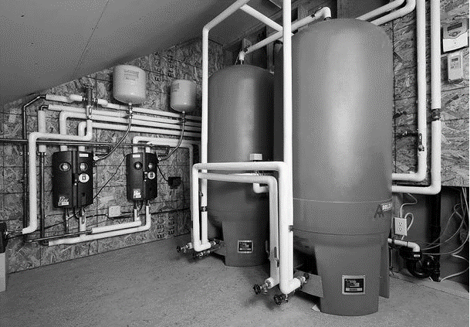
1. Consideraciones sobre tuberías para energía solar térmica
Aspectos comunes
Válvulas de fontanería y otros componentes de circuitos :
Válvulas de retención. En activo (Directo y Anticongelante) a
evitar el termosifonado nocturno y el mantenimiento.
Tanques de expansión. Entre la entrada del colector y
válvula de retención (sistemas anticongelantes).
Purgadores de aire. En cualquier lugar donde se pueda acumular aire.
Configuraciones de válvulas. Tres válvulas, bypass...in
dos sistemas de tanques para el aislamiento y el mantenimiento.
Instrumentos de seguimiento. Manómetros, termómetros, caudalímetros (sight glasess)....
Bombas y estaciones de bombeo. Bombas de circulación en horizontal y bombeo del fluido frío.
Dispositivos de seguridad del sistema. T&P en calentadores de agua. Válvulas PRV en circuitos de colectores presurizados.
Válvulas de templado y antiquemaduras. Para limitar la temperatura en los aparatos de agua caliente. 3 puertos.
Tanques de almacenamiento. Los tanques presurizados son comunes y flexibles: conexiones superiores y laterales.
Integración de calentadores de agua. Se requiere personal con licencia para los circuitos eléctricos o de gas.
Tanques de drenaje. Tanques sólo de depósito, o grandes tanques de drenaje para el almacenamiento de agua caliente.
Intercambiador de calor. Si es externo, se prefiere el tipo de placa de acero inoxidable. Se necesitan dos bombas.
Especial. Disipadores de calor. Cerca de colectores, ventilados, con control automático.

Slide 12
1. Consideraciones sobre tuberías para energía solar térmica
Control de sobrecalentamiento. Temperatura de estancamiento
Los sistemas de ACS solar y otros sistemas solares son propensos a operar bajo condiciones de sobretemperatura; esto tiene un efecto en las tuberías y otros materiales utilizados.
STAGNATION. Es la condición cuando la bomba (en sistemas ACS solar activos) se apaga durante el tiempo soleado (por ejemplo, porque el acumulador de agua caliente ya está a su máxima temperatura). Por lo tanto, el proceso de transferencia de calor se detiene.
Sin circulación de fluido solar para enfriar el panel, se calienta cada vez más hasta alcanzar un punto de equilibrio en el que las pérdidas de calor se equilibran con las ganancias de energía solar a una temperatura interna que puede ser superior a 200 ºC (en colectores de tubos de vacío).
Es la llamada temperatura de estancamiento del panel. En algunos concentradores solares de alta eficiencia es un punto teórico porque alcanzarlo implicaría la destrucción de materiales. Trabajar mucho tiempo bajo condiciones de sobretemperatura reduce la vida útil de los componentes ACS solar.

Slide 13
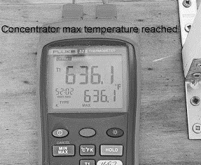
1. Consideraciones sobre tuberías para energía solar térmica
Control de sobrecalentamiento. Temperatura de estancamiento
En condiciones de estancamiento, el liquido caloportador puede vaporizarse en el interior de los paneles aumentando su volumen y presión. El vaso de expansión es el componente utilizado en los sistemas ACS solar presurizados para absorber el aumento de volumen hasta que la radiación solar disminuye; si este dispositivo no está bien instalado o en funcionamiento, puede producirse la activación de la válvula de seguridad del circuito solar.
Un nuevo arranque de la bomba solar tras el estancamiento provocará que el vapor se evapore empujado fuera del panel solar y bajando por las tuberías hasta el tanque solar. El vapor se apaga rápidamente en las tuberías del enfriador, pero se pueden alcanzar temperaturas instantáneas superiores a 200 ºC, especialmente cerca de las tuberías de entrada y salida del panel solar.
Las condiciones de sobrecalentamiento y estancamiento tienen consecuencias en las tuberías solares:
Debe ser robusto frente al vapor a presiones elevadas; esto explica por qué ciertos tipos de materiales de aislamiento, soldadura y tuberías se evitarán en los circuitos de plomería solar.
Las tuberías serán metálicas, y no de plástico, para hacer frente a la combinación de temperaturas y presiones potencialmente elevadas en los sistemas ACS solar.
El aislamiento también será especial, no el típico polietileno espumado utilizado en los sistemas de calefacción tradicionales o estándar, que no es capaz de soportar sobretemperaturas.

Slide 14
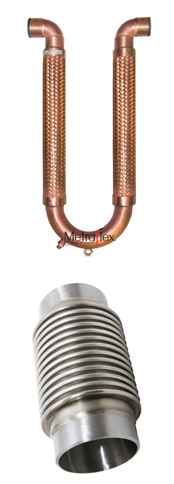
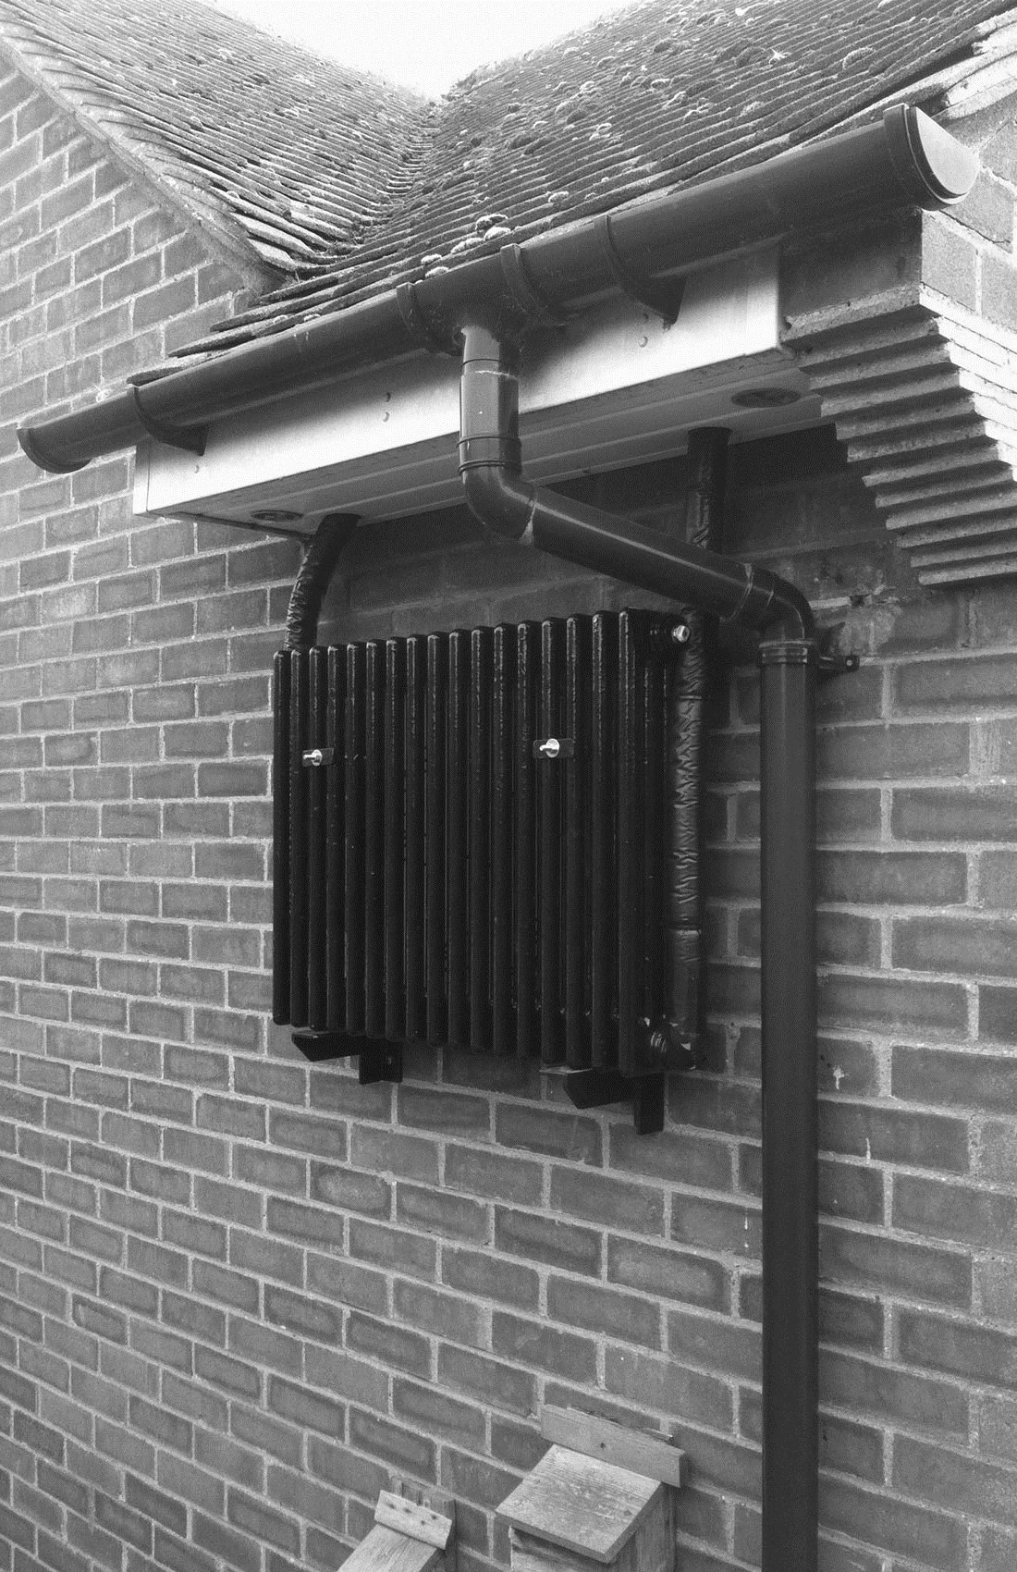
1. Consideraciones sobre tuberías para energía solar térmica
Control de sobrecalentamiento. Expansión de tuberías y vertederos de calor.
EXPANSIÓN DE LA TUBERÍA.
Las tuberías también se expanden/contraen cuando las temperaturas suben/bajan.
Cada material de tubería tiene su propio "coeficiente de expansión".
La expansión/contracción de la tubería en sí es una de las principales causas de fugas.
Las fugas en un circuito solar pueden causar daños en la bomba (y pérdida de glicol).
Cuando la tubería se expande, se estira linealmente, por lo que el daño se encuentra en las curvas.
Para proteger, las juntas de dilatación mecánicas o "U" pueden ser de cobre blando.
SUMIDEROS DE CALOR.
En lugar de que la bomba se apague cuando el tanque de almacenamiento haya alcanzado su temperatura máxima segura, el regulador activará una válvula desviadora que dirigirá el fluido a través de un radiador ubicado fuera del edificio. Por lo tanto, el fluido se mantiene alejado de la ebullición hasta que la demanda de agua caliente lleva la temperatura del tanque a un punto en el que puede aceptar un mayor aporte de calor.
Las piscinas son excelentes depósitos de calor (exceso de calor para calentar la piscina). En otros casos se utilizan disipadores de calor más simples (radiadores) o bombas de calor.

Slide 15
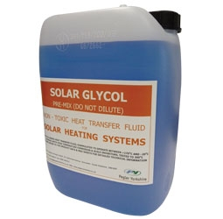
1. Consideraciones sobre tuberías para energía solar térmica
Protección anticongelante. Glicol.
El líquido anticongelante más común, el etilenglicol, no debe utilizarse cuando exista la posibilidad de que se filtre al agua potable o a los sistemas de procesamiento de alimentos. En ACS solar el liquido caloportador común se basa en el propilenglicol.
Las marcas designadas para la energía solar térmica tienen inhibidores re-solubles; estos previenen que el glicol se vuelva demasiado ácido para la tubería.
El glicol mantendrá su integridad durante 5 años en condiciones normales, o menos si se producen condiciones de sobrecalentamiento. Cuando el glicol se degrada, se vuelve lo suficientemente ácido como para comerse el cobre. También pierde gradualmente su protección contra la congelación.
El llenado y la sustitución de glicol son tareas típicas de puesta en marcha y mantenimiento de los sistemas ACS solar anticongelantes.

Slide 16
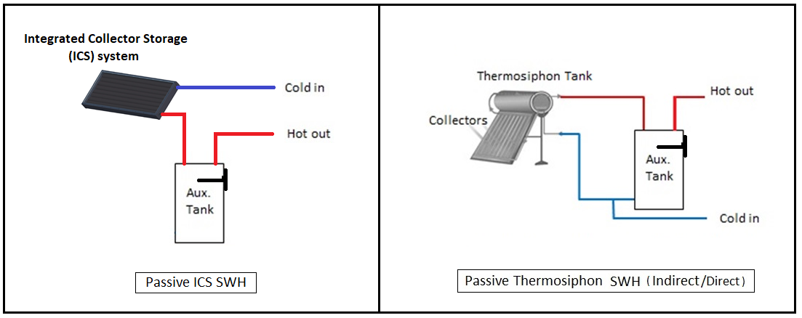
1. Consideraciones sobre tuberías para energía solar térmica
Variedad de sistemas ACS solar instalados en las casas.
SISTEMAS DE ACS solar PASIVOS

Slide 17
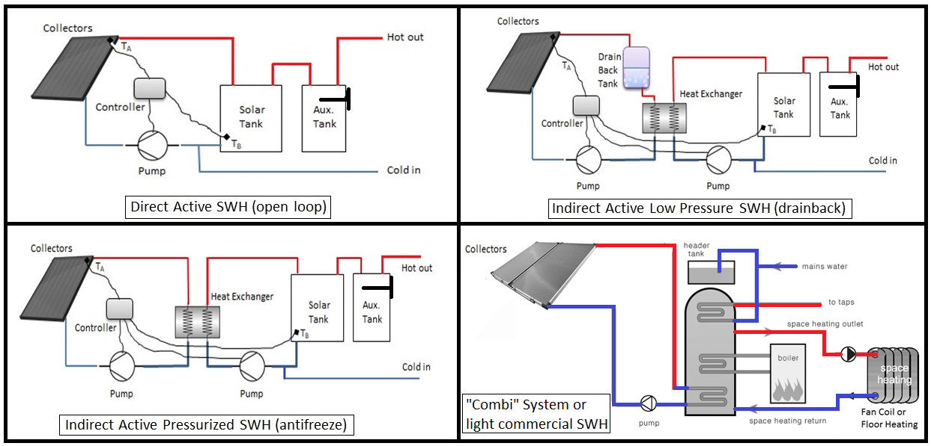
1. Consideraciones sobre tuberías para energía solar térmica
Variedad de sistemas ACS solar instalados en las casas.
SISTEMAS ACS SOLAR ACTIVOS

Slide 18
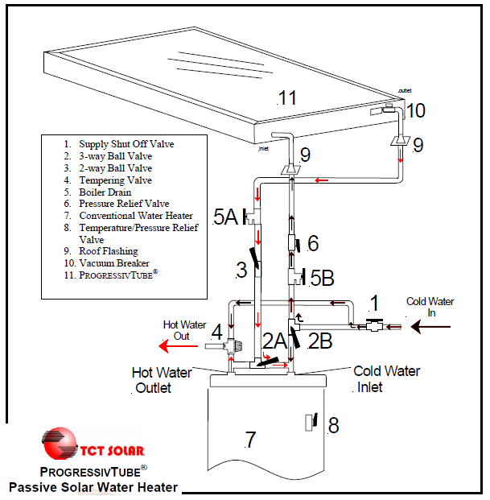
1. Consideraciones sobre tuberías para energía solar térmica
Variedad de sistemas ACS solar instalados en las casas.
SISTEMAS ICS ACS SOLAR PASIVOS
Funcionamiento
Calentamiento directo del agua potable acumulada.
Usos típicos
Calentamiento solar de agua para viviendas unifamiliares, villas....
Utilizado típicamente en climas cálidos.
El modo de precalentamiento permite su uso en climas templados.
Pros
El diseño más simple, barato, sin partes móviles, funciona a presión de la red de agua, fácil instalación e integración. Ideal para "bricolaje”.
Contras
Protecciones muy bajas, baja eficiencia.
Variantes
Colectores de una o varias unidades, soportes de techo/suelo, de uso directo o con diferentes tipos de calefacción de apoyo (integración).
EJEMPLO

Slide 19
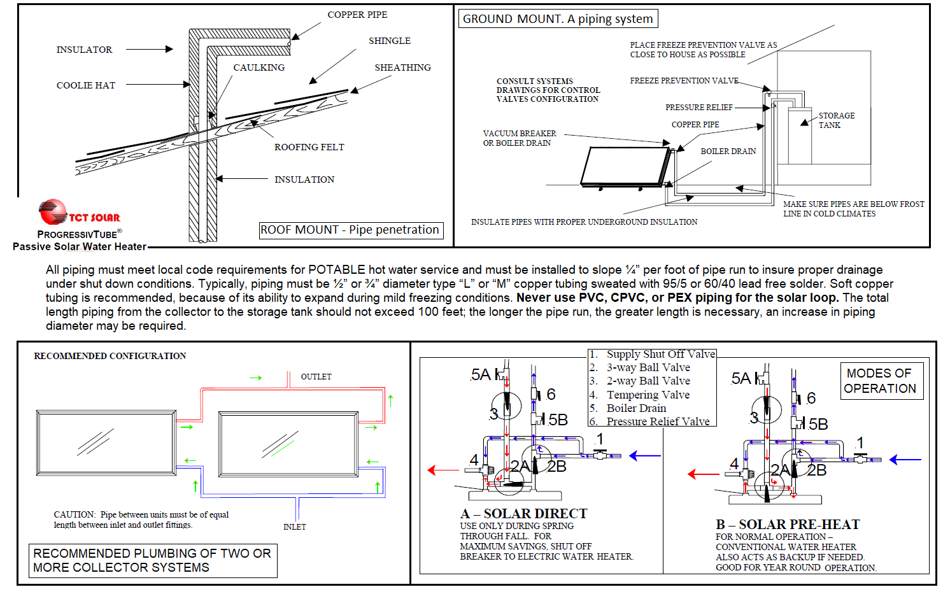
1. Considerations about piping for solar thermal
Variedad de sistemas ACS solar instalados en las casas.
SISTEMAS ICS ACS solar PASIVOS. EJEMPLO DE TAREAS DE FONTANERIA
EJEMPLO

Slide 20
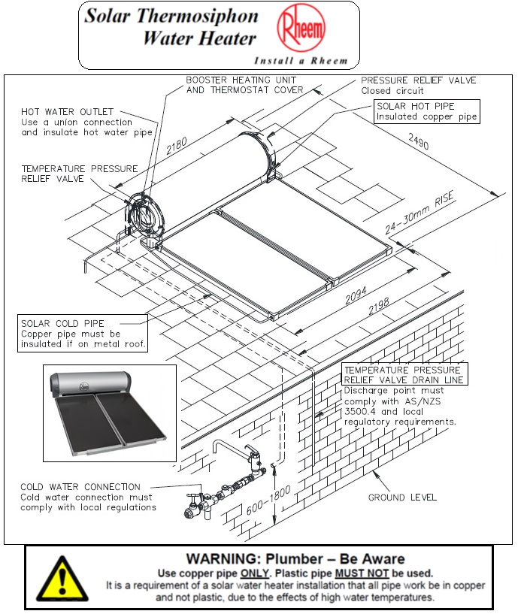
1. Consideraciones sobre tuberías para energía solar térmica
Variedad de sistemas ACS solar instalados en las casas.
EJEMPLO
TERMOSIFON ACS solar
Funcionamiento
Circulación natural (estratificación del agua caliente).
Usos tipicos
Calentamiento solar de agua.
Utilizado en climas cálidos y templados.
Uso directo o sistema de precalentamiento para ACS.
Pros
Diseño simple, sin partes móviles, fácil instalación y mantenimiento. Fiable
Contras
El tanque debe estar por encima de los colectores. Los modelos más grandes son pesados. Pérdidas de calor. Baja protección contra clima muy frío/caliente y agua dura.
Variantes
Presión/Sin presión, Directa/Indirecta, con calentador eléctrico, Montaje en techo/plano, etc.

Slide 21
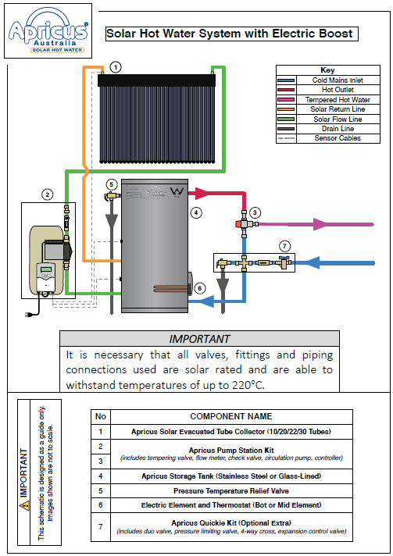
1. Consideraciones sobre tuberías para energía solar térmica
Variedad de sistemas ACS solar instalados en las casas.
ACS solar ACTIVO. DIRECTO.
Funcionamiento
Circulación forzada de agua para calentamiento directo.
Usos típicos
Calentamiento solar del agua. Es adecuado para regiones climáticas que no son propensas a la congelación.
Pros
Todavía bastante simple, asequible, eficiente, controlable, fácil de mantener y estética.
Contras
No se puede utilizar durante condiciones de congelación o estancamiento (sobrecalentamiento). Las aguas duras pueden obstruir o atacar las tuberías de los colectores químicos. Difícil de usar para usos simultáneos.
Variantes
Montaje en techo/plano, con elevador de presión eléctrico, uno o dos tanques, colectores de tubos planos/evacuados, etc.
EJEMPLO

Slide 22
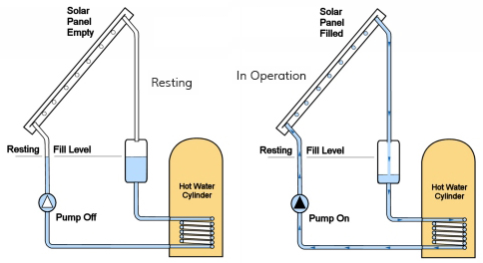
1. Consideraciones sobre tuberías para energía solar térmica
Variedad de sistemas ACS solar instalados en las casas.
Funcionamiento
La bomba no funciona. Todo el líquido está dentro del edificio y los paneles solares están vacíos. El recipiente de drenaje retiene el líquido de modo que el nivel de llenado en reposo quede por encima de la bomba.
Bomba en funcionamiento. Cuando hay que recoger calor, el regulador solar pone en marcha la bomba que empuja el agua (o el glicol) hacia arriba y por encima de la parte superior del circuito. El nivel en el recipiente de drenaje se baja hasta el punto en que el líquido ha llenado todas las tuberías anteriores. Se apaga por la noche o cada vez que se alcanza el objetivo de temperatura.
ACS solar ACTIVO. SISTEMA DE DRENAJE INDIRECTO
Cuando la bomba se apaga, el fluido fluye hacia atrás por gravedad hacia abajo por el panel solar hasta que ambos lados alcancen de nuevo el nivel de llenado en reposo. Esta disposición protege al ACS solar de las heladas en invierno y de las sobretemperaturas (riesgo de estancamiento) en verano.

Slide 23
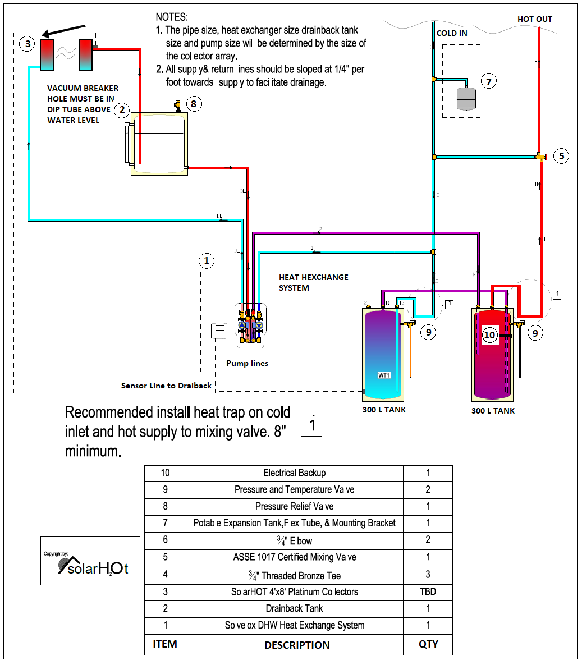
1. Consideraciones sobre tuberías para energía solar térmica
Variedad de sistemas ACS solar instalados en las casas.
ACS SOLAR ACTIVO. SISTEMA DE DRENAJE INDIRECTO
Usos típicos
Calentamiento solar de agua.
Sistemas combinados: ACS solar + Calefacción de espacios/(Piscina).
es apto para climas continentales (h/c).
Pros
Baja presión (más seguro y sencillo). Es fácil de mantener. Es versátil y ofrece protección contra las heladas y las altas temperaturas/presiones durante el estancamiento.
Contras
Bomba más grande. Tiene requisitos de fontanería rígida: pendiente de colectores para facilitar el drenaje, altura de la bomba, tamaño de las tuberías, etc.
Variantes
Tanque de drenaje con o sin intercambiador de calor, agua/glicol, etc.
EJEMPLO

Slide 24
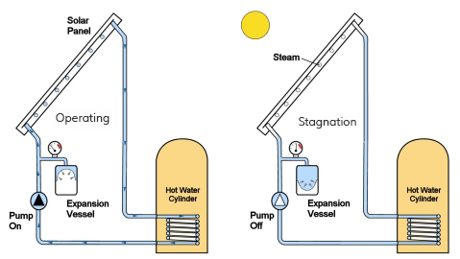
1. Consideraciones sobre tuberías para energía solar térmica
Variedad de sistemas ACS solar instalados en las casas.
ACS solar ACTIVO. PRESURIZADO INDIRECTAMENTE
(ANTICONGELANTE)
Operación
Funcionamiento regular. El circuito solar está completamente lleno de líquido en todo momento, incluyendo el clima helado y durante los períodos de estancamiento. Para evitar la rotura de tuberías en el panel solar, el circuito se llena con solución anticongelante (alrededor del 40% en peso de glicol de propileno protegerá los paneles solares hasta -20C).
El volumen del fluido solar cambiará a medida que cambie su temperatura, expandiéndose cuando se caliente y contrayéndose cuando se enfríe. Un recipiente de expansión está instalado en el sistema para permitir tales cambios en el volumen e incrementos moderados de presión.
No funcionamiento y estancamiento. La temperatura en el panel es lo suficientemente alta para hervir el fluido solar. A medida que el líquido se convierte en vapor sufre un cambio masivo en el volumen y la presión. El sistema puede gestionar estas situaciones incluyendo algunos componentes adicionales para disipar el exceso de calor (radiadores, etc.) y controlarlo.

Slide 25
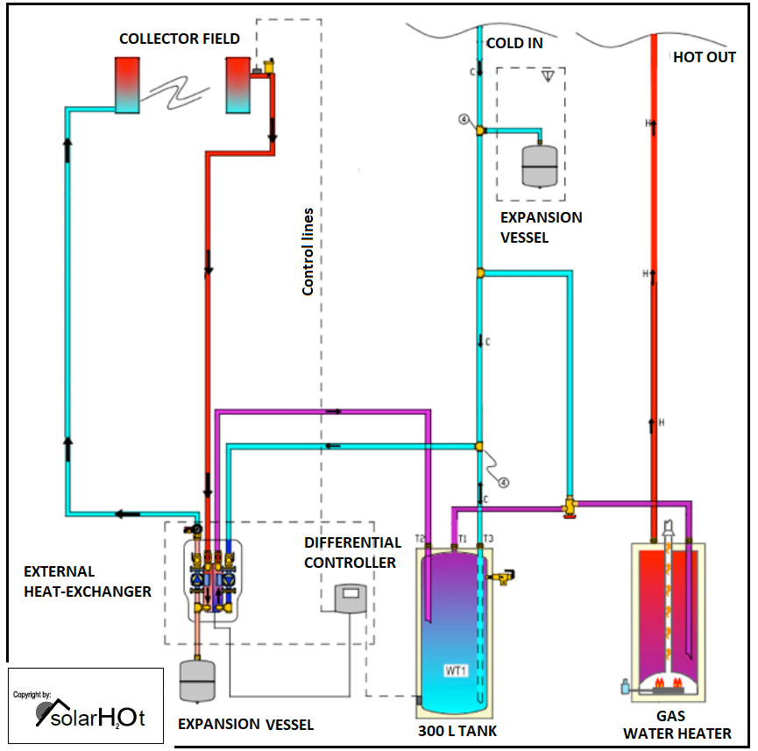
1. Consideraciones sobre tuberías para energía solar térmica
Variedad de sistemas ACS solar instalados en las casas.
ACS SOLAR ACTIVO. SISTEMA PRESURIZADO INDIRECTO
Usos típicos
Calentamiento solar de agua.
Sistemas combinados: ACS solar + Espacio/Piscina) Calefacción.
El más utilizado en climas continentales (h/c).
Pros
Aplicable a una gama más amplia de situaciones, ofrece más protecciones, más potencia (superficie del colector) y un mejor control.
Contras
Componentes más caros, comisiones y servicio más exigentes. El intercambio de calor hace que sea menos eficiente. El trabajo bajo altas presiones puede ser riesgoso.
Variantes
Intercambiadores de calor internos o externos, uno o dos depósitos, acumulador intermedio para sistemas combinados, etc.
EJEMPLO

Slide 26
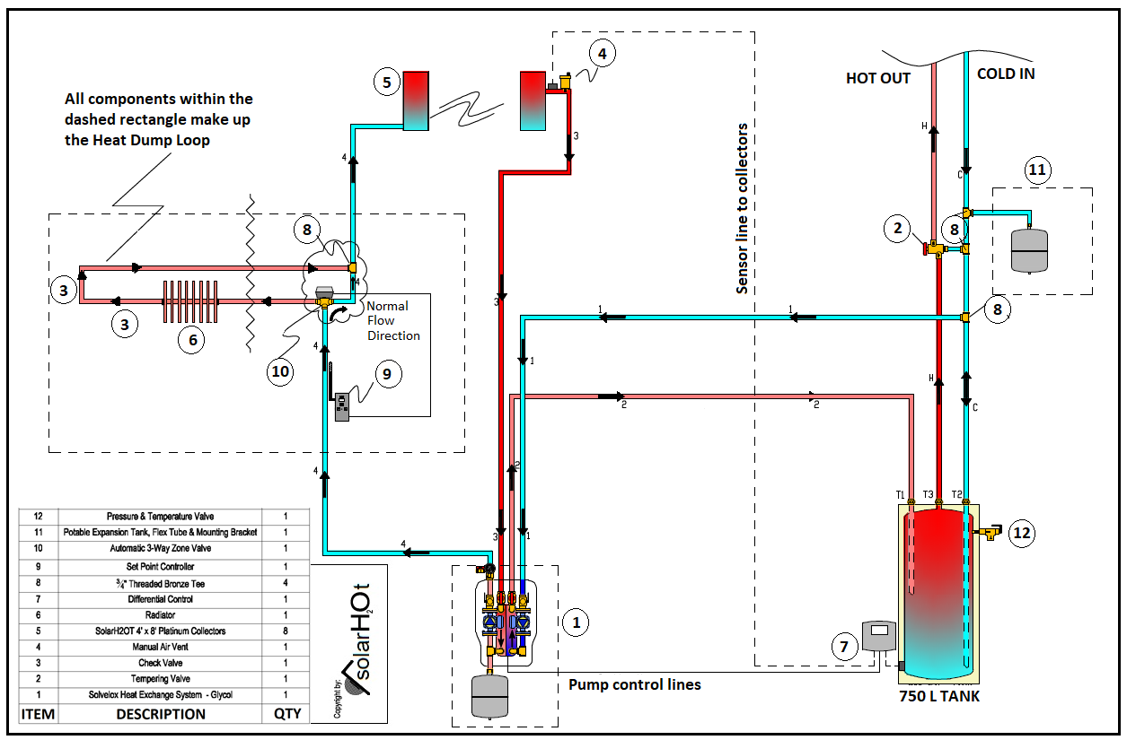
1. Consideraciones sobre tuberías para energía solar térmica
Variedad de sistemas ACS solar instalados en las casas.
ACS solar ACTIVO. SISTEMA PRESURIZADO INDIRECTO.
Con configuración anticongelante (glicol), intercambiador de calor externo y con bucle de descarga de calor para la disipación del exceso de calor y protección contra el sobrecalentamiento.
EJEMPLO

Slide 27
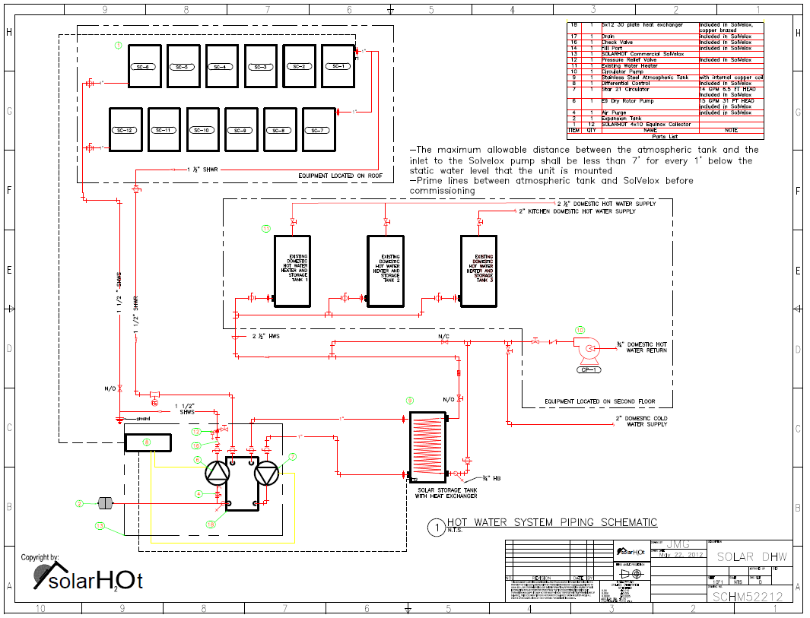
1. Consideraciones sobre tuberías para energía solar térmica
Variedad de sistemas ACS solar instalados en las casas.
ACS SOLAR ACTIVO. INDIRECTO.
Solución para grandes entornos residenciales o comerciales ligeros. Glicol, gran campo solar, tanque solar atmosférico y tres tanques presurizados para circuitos de agua caliente con recirculación.
EJEMPLO

Slide 28
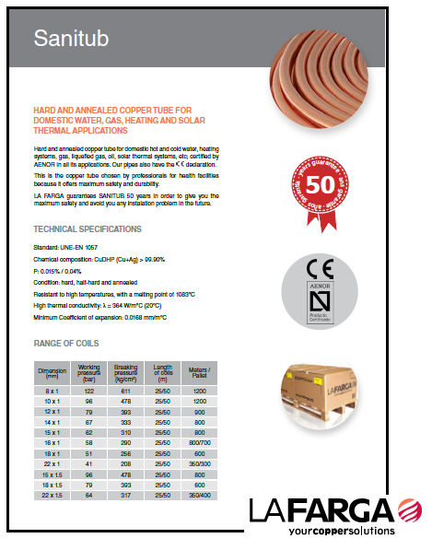
2. Materiales utilizados
Tubos y accesorios de cobre para energía solar térmica.
EJEMPLO
El cobre es un material de tubería ideal para el circuito primario, ya que es perfectamente capaz de soportar las altas temperaturas que alcanza el fluido de servicio. El cobre es resistente a la corrosión del agua. El uso de tubos y racores de cobre también evita la corrosión debida a metales diferentes en contacto.
Estas son más ventajas del uso del cobre:
Durabilidad. Resiste muchos tipos de corrosión.
Saludable. Para el suministro de agua potable.
Mantiene las propiedades mecánicas en un amplio rango de temperaturas.
Fácil de trabajar e instalar: juntas, doblado, sellado.
Fácil de reciclar. No hay residuos de cobre.
Resiste el paso a través de bordes afilados abrasivos.
Ligero, relativamente.
Fácilmente disponible. Fontanería de agua tradicional.
Permite modificar fácilmente las instalaciones.
Desventajas: los precios del cobre son ahora altos.
EJEMPLO

Slide 29
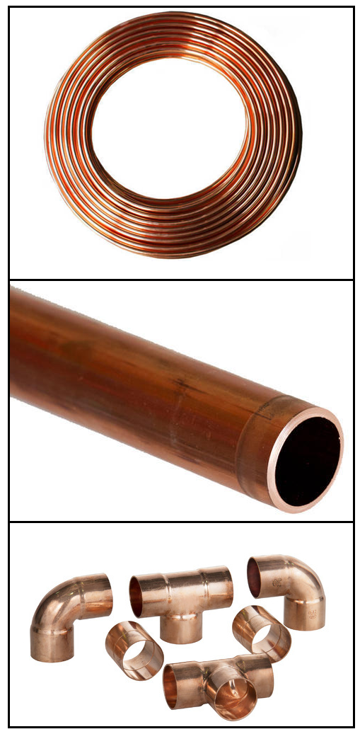
2. Materiales utilizados
Tubos y accesorios de cobre para energía solar térmica.
NORMAS. TUBOS DE COBRE
Los tubos de cobre vienen en una variedad de grados, clasificados por su temperatura y espesor.
"Temperamento" describe la fuerza y la dureza del tubo. En el comercio de tuberías, el tubo trefilado se conoce como tubo "duro" y el cobre recocido como tubo "blando".
Para la fontanería solar térmica, se prefiere el tubo en el rango de temperatura suave porque es más trabajable y tiene un mejor comportamiento térmico (es más expandible con cambios extremos de temperatura).
Los tubos y conexiones de cobre se designan comúnmente por su diámetro exterior real. Todos los diámetros interiores dependen del tamaño del tubo y del espesor de la pared.
Dos normas de cobre muy difundidas son la europea (EN 1057) y la estadounidense (ASTM B88). Existen otras coherentes a nivel nacional o internacional. En los trabajos de energía solar térmica es imprescindible el uso de tuberías y accesorios estandarizados.

Slide 30
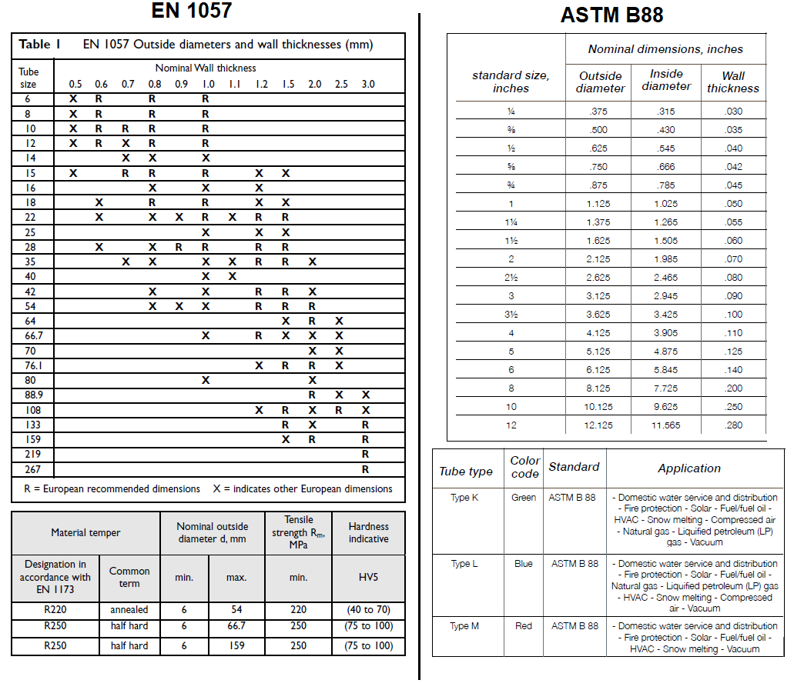
2. Materiales utilizados
Tubos y accesorios de cobre para energía solar térmica.
NORMAS. TUBOS DE COBRE
(ASTM) Los tipos K, L, M, DWV y los tubos para gases medicinales están designados por los tamaños estándar de la ASTM y están disponibles tanto en temperaturas duras como blandas y se presentan en rollos y tubos.
Cada tipo representa una serie de tamaños con diferentes espesores de pared. El tubo tipo K tiene paredes más gruesas que el tubo tipo L para cualquier diámetro dado, y así sucesivamente.
Los tipos L (bobinas) y M (rectos) son los preferidos para aplicaciones solares.

Slide 31
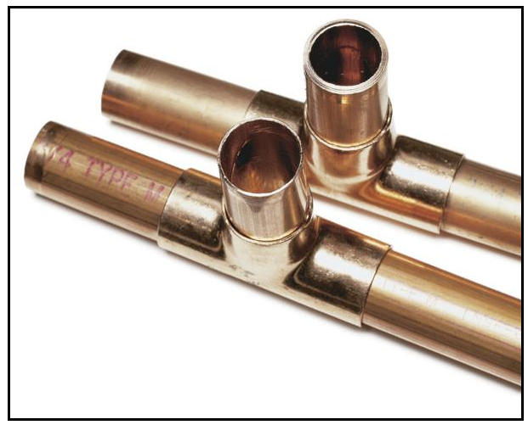
2. Materiales utilizados
Tubos y accesorios de cobre para energía solar térmica.
NORMAS. CONEXIONES
La mayor ventaja de la instalación de tubos de cobre es la facilidad con la que se pueden unir. Las conexiones y terminaciones de los tubos se realizan con racores, que en general están disponibles para tubos metálicos y de plástico.
Están disponibles en una amplia variedad de conectores rectos, codos o tes, lo que permite realizar instalaciones complejas de forma fácil y rápida (costes más bajos).
Los accesorios de cobre se dividen en dos categorías principales: Capilares y de compresión. Una interesante tercera categoría de racores Push-fit y Press-fit.
La norma EN 1254 consta de siete partes separadas para las especificaciones de los extremos de los racores:
La norma EN 1254-1 cubre los extremos capilares de los tubos de cobre;
La norma EN 1254-2 cubre los extremos de compresión para tubos de cobre;
La norma EN 1254-3 cubre la compresión para tubos de plástico;
La norma EN 1254-4 cubre los extremos roscados macho y hembra;
La norma EN 1254-5 cubre los extremos de copa cortos (sólo para soldar);
La norma EN 1254-6 cubre los extremos de ajuste a presión;
La norma EN 1254-8 cubre los extremos de las prensas para tubos de plástico;

Slide 32
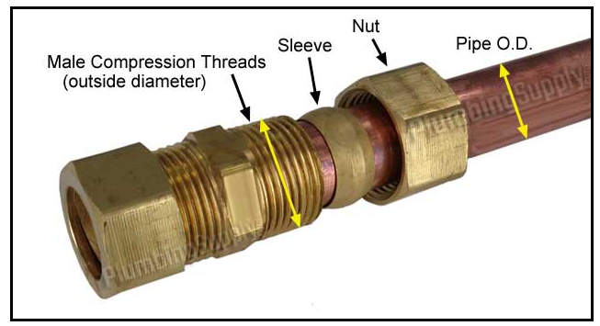
2. Materiales utilizados
Tubos y accesorios de cobre para energía solar térmica.
NORMAS. CONEXIONES
El accesorio capilar utiliza la fuerza de la acción capilar para asegurar que la soldadura fundida, o aleación de soldadura fuerte, se introduzca en el espacio entre la superficie exterior del tubo y la superficie interior del encaje del accesorio para producir una unión muy fuerte. En la soldadura térmica solar se utiliza la soldadura fuerte (brazing) o la soldadura.
Usando compresión, la unión se hace apretando un anillo de compresión o una manga en el exterior del tubo cuando la tuerca de compresión se aprieta en el cuerpo del racor. Este tipo de racor se puede utilizar sólo con tubos de cobre blando.

Slide 33
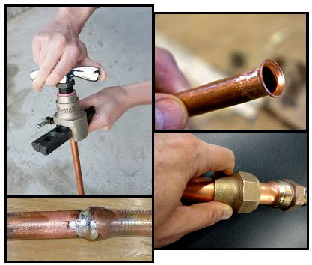
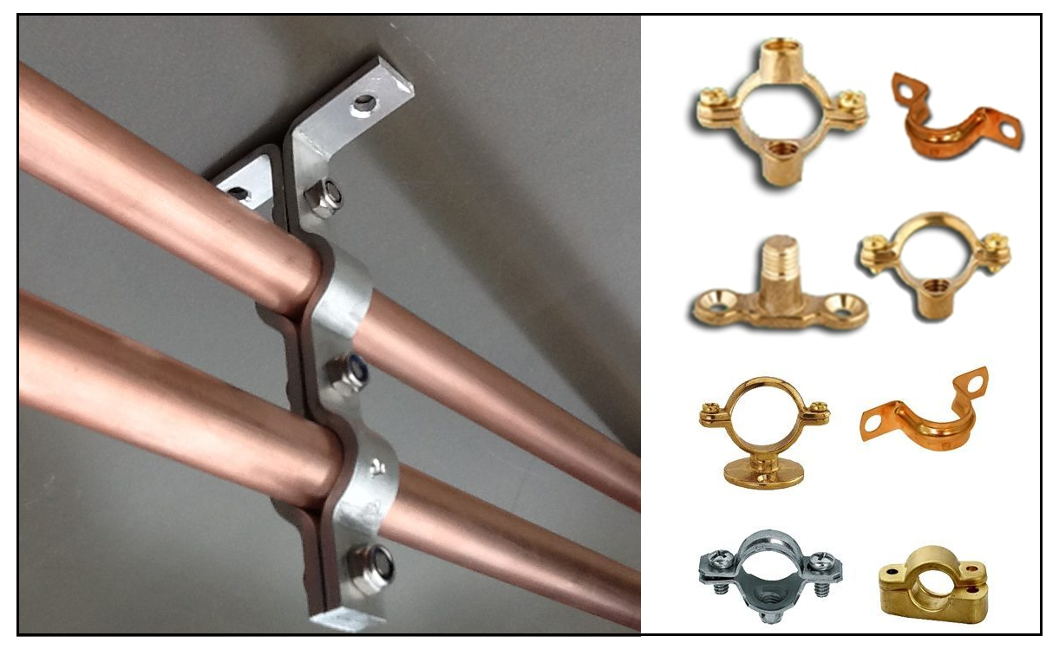
2. Materiales utilizados
Tubos y accesorios de cobre para energía solar térmica.
NORMAS. SOPORTES PARA TUBOS
Tubos de unión sin racores. Los tubos de cobre también se pueden unir expandiendo el extremo de un tubo para formar un zócalo e insertando el extremo de otro tubo del mismo diámetro. Esto se consigue utilizando un expansor de precisión (herramienta de ensanchamiento de tubos), que forma un encaje de dimensiones internas similares al encaje de los racores normalizados (EN 1254) y la unión se realiza exactamente de la misma manera que con los racores capilares.
Además, los tubos de cobre ensanchados pueden ser necesarios como tarea preparatoria para el racor de compresión.
Soportes de tubería. La normativa de fontaneria establece el espacio para soportar tramos verticales y horizontales de tuberías de cobre (y otros materiales). Los ganchos o soportes deben soportar los pesos y la expansión y evitar el desplazamiento del tubo y la pérdida de calor.

Slide 34
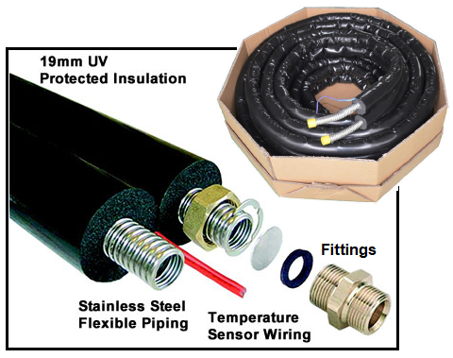
2. Materiales utilizados
Tubos y accesorios de acero inoxidable para energía solar térmica.
La alternativa del acero inoxidable a las tuberías de cobre es relativamente nueva en el mercado.
La tubería está hecha de acero inoxidable corrugado y generalmente viene en un rollo largo con las líneas de suministro y retorno encajadas en un aislamiento de alta temperatura; a menudo se incluye un cable sensor, insertado en el aislamiento.
Ventajas. Las tuberías de acero inoxidable son extremadamente flexibles y fáciles de instalar (juntas mecánicas), lo que reduce significativamente los costes de mano de obra.
Inconvenientes. La flexibilidad se consigue con el "precio de la corrugación", que aumenta la superficie del interior de las tuberías. Esto, a su vez, aumenta la altura de fricción (resistencia al flujo), lo que significa que puede necesitar una bomba más grande y potente para mover el agua por el sistema. Esto consume más electricidad y aumenta sus costos de operación. Además, las tuberías de acero inoxidable son (todavía) caras en comparación con las de cobre.

Slide 35
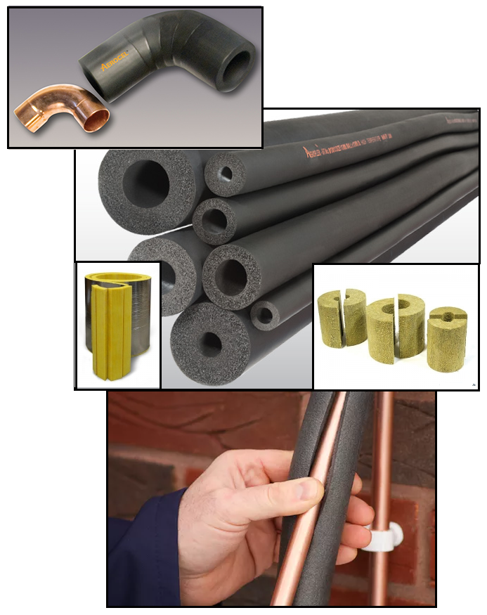
2. Materiales utilizados
Materiales aislantes para la energía solar térmica.
El aislamiento puede instalarse durante la instalación de las tuberías del bucle del colector o una vez que el sistema está lleno y cargado. De todos modos, los sistemas ACS solar requieren tipos muy específicos de aislamiento de tuberías.
El aislamiento estándar de tuberías de polietileno sólo es aceptable para tuberías de agua caliente sanitaria, pero se derretirá cuando se exponga a las temperaturas presentes en los lazos del colector.
En cambio, el aislamiento elastomérico de tuberías (caucho de celdas cerradas) es capaz de soportar las temperaturas del bucle del colector y, por lo tanto, se utiliza comúnmente en los sistemas ACS solar.
Los materiales aislantes de fibra de vidrio y lana mineral también están clasificados apropiadamente para aplicaciones ACS solar, pero sólo deben usarse para aplicaciones interiores (tienden a absorber agua).

Slide 36
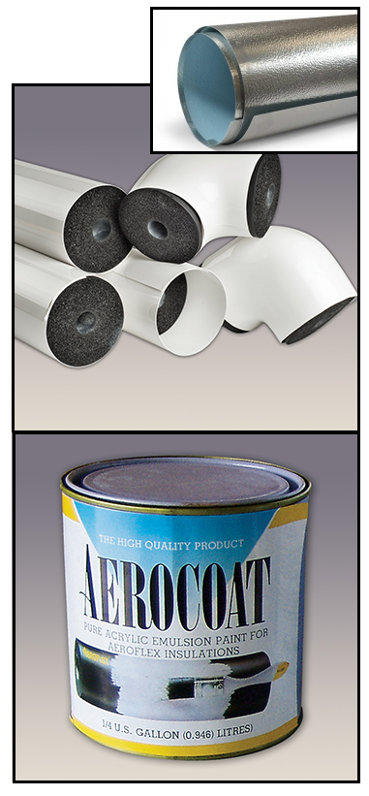
2. Materiales utilizados
Materiales aislantes para la energía solar térmica.
AISLAMIENTO DE TUBERÍAS EXPUESTAS
Todo el aislamiento de tuberías expuesto a la luz solar necesita ser protegido de la radiación ultravioleta (UV) para una durabilidad a largo plazo.
La pintura resistente a los rayos UV puede durar de cinco a diez años; los fabricantes de aislamiento de células cerradas para altas temperaturas a veces recomiendan un tipo particular de pintura.
Una cubierta de por vida libre de mantenimiento para el aislamiento exterior es de aluminio plano de grado arquitectónico que se utiliza para caravanas y canalones de lluvia. Otra opción es el revestimiento de PVC, que está disponible en secciones rectas y en juntas de forma especial para cubrir codos o tes. El revestimiento se fija con adhesivo y tacos de acero inoxidable. Una solución más es envolver el aislamiento de la tubería con cinta de silicona.
Otros componentes tienen requerimientos de aislamiento únicos: bombas, tanques o intercambiadores de calor externos. Por ejemplo, las bombas nunca deben ser aisladas porque dependen del flujo de aire para disipar el calor. Los intercambiadores de calor están aislados con el mismo material que los tubos, pero adquiridos en láminas. Mejor, si se sigue el consejo técnico de los fabricantes.

Slide 37
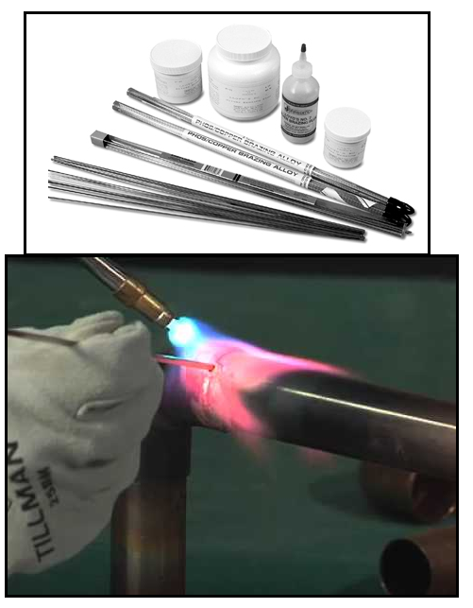
2. Materiales utilizados
Materiales de soldadura para la unión de tubos de cobre.
Las tuberías de cobre se pueden unir de varias maneras: racores de compresión, soldadura blanda y dura, soldadura, racores a presión, etc. Las altas temperaturas que pueden producirse en las instalaciones solares térmicas impiden el uso de algunas técnicas de unión.
En especial, las uniones soldadas capilares (blandas) sólo pueden utilizarse cuando la temperatura de funcionamiento es inferior a 110ºC. Las aleaciones de soldadura blanda están estandarizadas y vienen especificadas, por ejemplo, en la norma EN 29453. El punto de fusión de los metales de aportación para soldadura blanda es inferior a 350ºC. Las soldaduras más comúnmente utilizadas son del tipo estaño-cobre y estaño-plata. Estos materiales de soldadura no se pueden utilizar en la energía solar térmica.
Las uniones soldadas (soldadura dura) funcionarán a temperaturas y presiones más altas que las uniones soldadas. Los metales de aportación para la soldadura fuerte se especifican, por ejemplo, en la norma EN 1044. El punto de fusión de los metales de aportación es inferior a 800ºC. La aleación de cobre-fósforo (Cu 94%, P 6%) para soldadura fuerte (y los fundentes correspondientes) se utiliza comúnmente en la energía solar térmica.

Slide 38
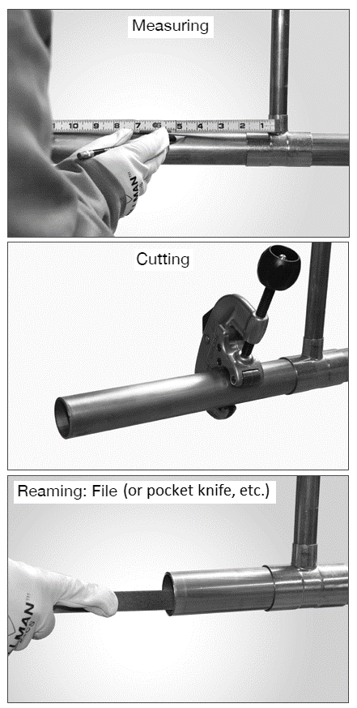
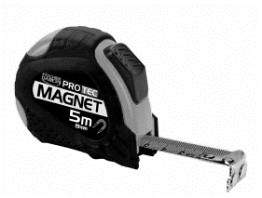
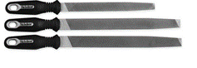
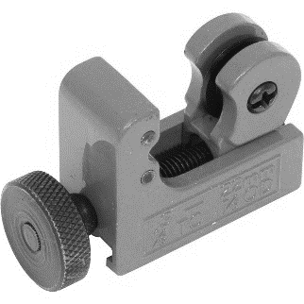
3. Tuberías y ensayos de tuberías en el sector de la energía solar térmica
Recordatorio de técnicas de trabajo con tubería de cobre.
SOLDADURA BLANDA/SOLDADURA DE
UNIONES DE TUBOS DE COBRE
Para que las uniones sean consistentemente satisfactorias, se puede seguir la siguiente secuencia de preparación y operación de las uniones:
Medición y corte
Escariado
Limpieza
Aplicando el flujo
Montaje y Soporte
Calefacción
Aplicación de la soldadura
Refrigeración y limpieza
Pruebas

Slide 39
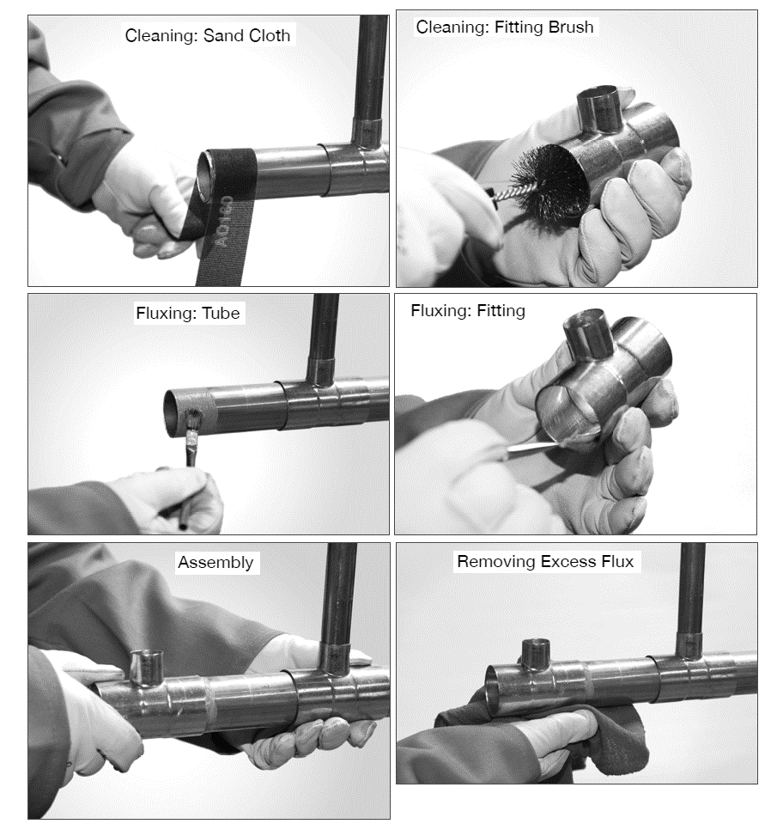
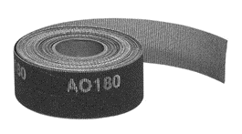
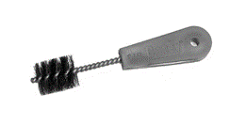
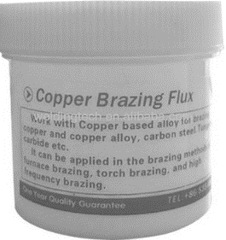
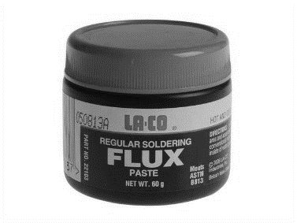
3. Tuberías y ensayos de tuberías en el sector de la energía solar térmica
Recordatorio de técnicas de trabajo con tubería de cobre.

Slide 40
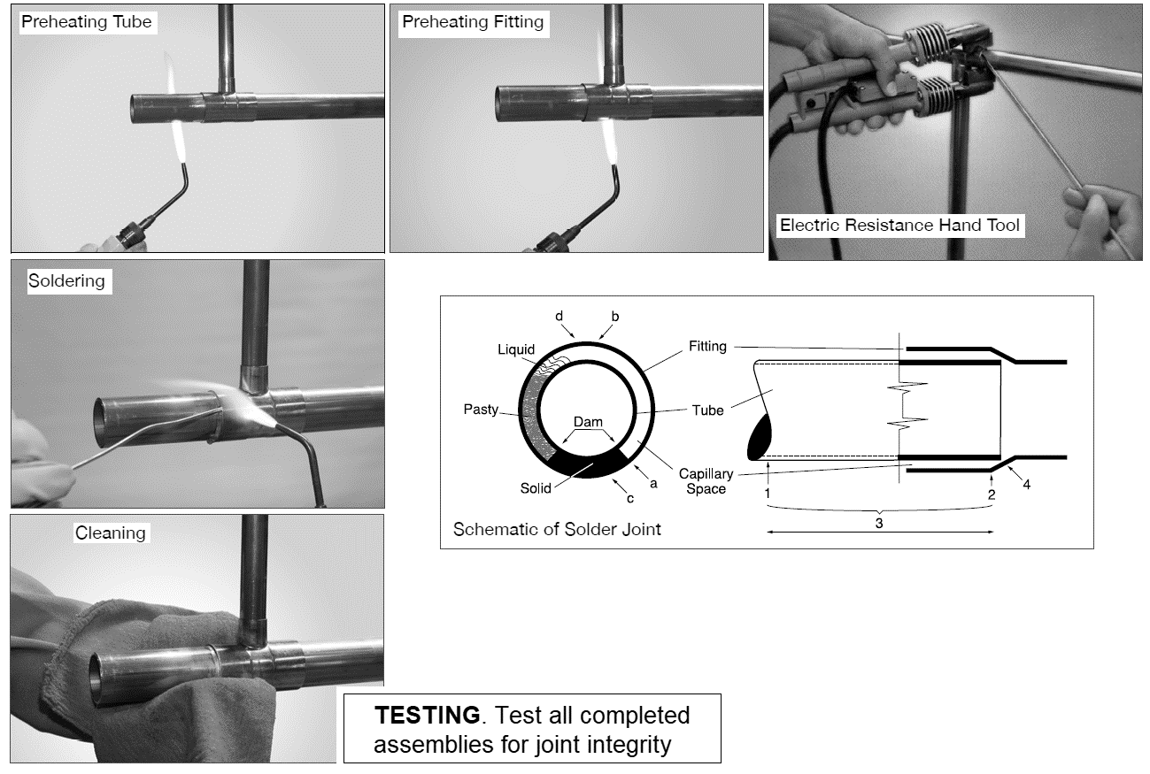
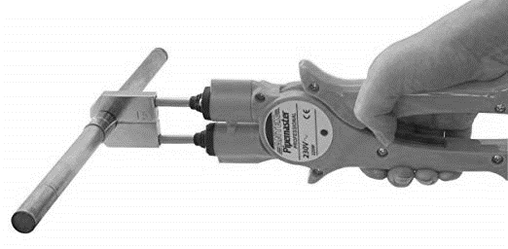
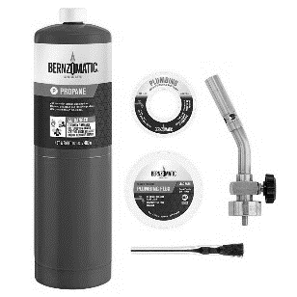
3. Tuberías y ensayos de tuberías en el sector de la energía solar térmica
Recordatorio de técnicas de trabajo con tubería de cobre.

Slide 41
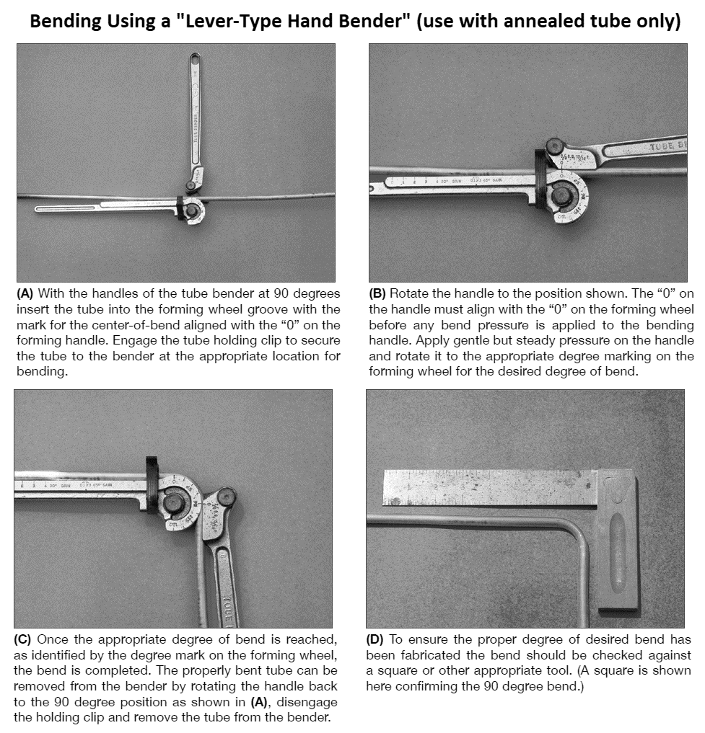
3. Tuberías y ensayos de tuberías en el sector de la energía solar térmica
Recordatorio de técnicas de trabajo con tubería de cobre.
CURVADO DE TUBOS DE COBRE
OTRAS TUBERÍAS:
Juntas sin llama (juntas abocinadas, Press/Push connect).

Slide 42
3. Tuberías y ensayos de tuberías en el sector de la energía solar térmica
Métodos de prueba de tuberías y puesta en marcha del sistema.
EJEMPLO
CALENTADOR SOLAR DE AGUA TIPO SPLIT-TYPE (ANTICONGELANTE FORZADO INDIRECTO)
Extractos del manual de instalación. Procedimientos de puesta en marcha, incluyendo pruebas de tuberías.

Slide 43
3. Tuberías y ensayos de tuberías en el sector de la energía solar térmica
Métodos de prueba de tuberías y puesta en marcha del sistema.
PRUEBA DE ESTANQUEIDAD (PRUEBA DE PRESIÓN).
EJEMPLO

Slide 44
3. Tuberías y ensayos de tuberías en el sector de la energía solar térmica
Métodos de prueba de tuberías y puesta en marcha del sistema.
DRENAJE
EJEMPLO

Slide 45
3. Tuberías y ensayos de tuberías en el sector de la energía solar térmica
Métodos de prueba de tuberías y puesta en marcha del sistema.
LLENADO Y PURGA
EJEMPLO

Slide 46
3. Tuberías y ensayos de tuberías en el sector de la energía solar térmica
Métodos de prueba de tuberías y puesta en marcha del sistema.
VENTILACIÓN DE LA LÍNEA DE LA BOMBA
EJEMPLO

Slide 47
Resumen
Estas son ideas importantes que se abordan en esta unidad:
La tubería es la instalación de todos los circuitos hidráulicos que componen un sistema solar térmico particular.
Las tuberías se realizan en el marco de proyectos específicos de energía solar térmica e incluyen la planificación, la instalación y el ensayo, básicamente: el bucle solar, el circuito de consumo y uno o más circuitos intermedios.
Todas las tuberías están hasta cierto punto planificadas y documentadas, cumplen con los códigos locales que se aplican y están sujetas a una especificación básica: resistir temperaturas y presiones de trabajo, resistir la corrosión y contribuir al rendimiento de todo el sistema en virtud de sus componentes y clasificaciones, la disposición física para un funcionamiento adecuado, el aislamiento y la protección.
El sobrecalentamiento tiene importantes consecuencias sobre las tuberías y los componentes y su control caracteriza a los sistemas ACS solar, que pueden alcanzar temperaturas de estancamiento en climas cálidos.
Los sistemas ACS solar pasivos y activos están disponibles en una amplia variedad de modelos que utilizan algunos materiales y componentes comunes, pero también presentan notables diferencias en las tuberías, lo que hace que la experiencia del fontanero sea muy importante durante la instalación y el mantenimiento.
Los racores y válvulas de cobre y latón son materiales tradicionales utilizados en tuberías para energía solar. El cobre es extremadamente trabajable. Hoy en día, el tubo corrugado de acero inoxidable se utiliza alternativamente. Los materiales de aislamiento de tuberías para ACS solar deben resistir temperaturas y rayos UV.
Durante las tuberías, las pruebas son importantes. Cuando se construye el circuito solar, así como otros circuitos, se realiza una prueba de presión para detectar cualquier fuga de fluido. Pruebas como esta están estandarizadas.

Slide 48
Bibliografía
Información y recursos adicionales:
Vídeos de YouTube sobre pruebas de circuitos:
Prueba de presión del circuito cerrado durante la puesta en marcha. Disponible aquí.
Pruebas de Flujo y Presión. Disponible aquí.
(Sitio Web) Todo sobre el cobre, incluyendo el cobre para energía solar térmica.
Iniciativa cobre. Disponible aquí.
Algunos fabricantes con manuales de instalación y fichas técnicas de productos, referidos en esta Unidad:
Rheem.
Apricus.
Calor solar
Aeroflex.

Slide 49
Fin de la unidad
Unidad 2.3.EL CIRCUITO HIDRÁULICO I. TUBOS Y EL LÍQUIDO DE TRANSFERENCIA DE CALOR

